Slide 1
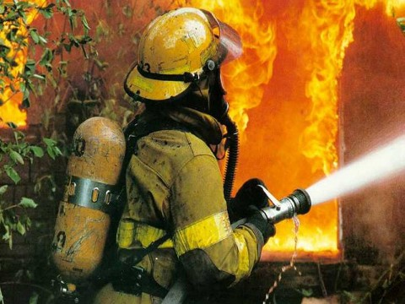
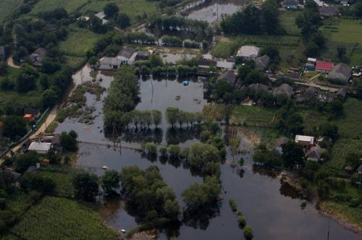
Надзвичайні ситуації

Slide 2
Загальні ознаки НС:
Наявність або загроза загибелі людей.
Значне погіршення умов життєдіяльності.
Істотне погіршення стану здоров'я людей.
Заподіяння економічних збитків.

Slide 3
Класифікація
Надзвичайні ситуації, які можуть виникати на території України і здійснювати негативний вплив на функціонування об'єктів економіки та життєдіяльність населення, поділяються за такими основними ознаками:
за сферою виникнення;
за галузевою ознакою;
за масштабами можливих наслідків.

Slide 4
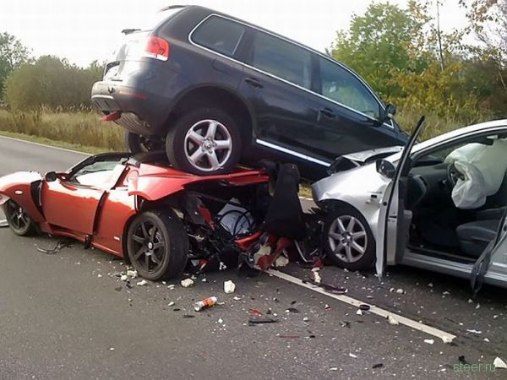
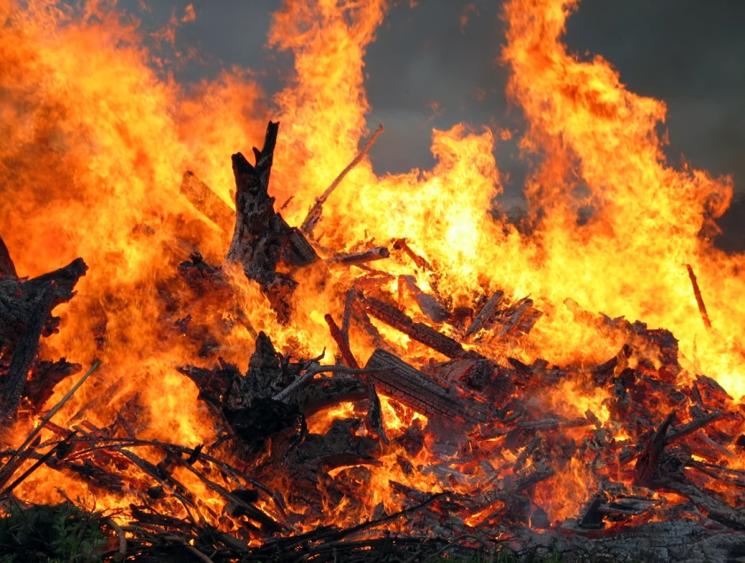
Надзвичайні ситуації техногенного характеру
Надзвичайні ситуації техногенного характеру — це наслідок транспортних аварій, катастроф, пожеж, неспровокованих вибухів чи їх загроза, аварій з викидом (загрозою викиду) небезпечних хімічних, радіоактивних, біологічних речовин, раптового руйнування споруд та будівель, аварій на інженерних мережах і спорудах життєзабезпечення, гідродинамічних аварій на греблях, дамбах тощо.

Slide 5
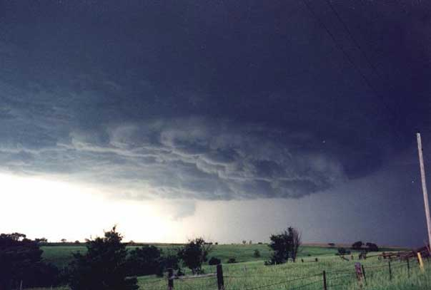
Надзвичайні ситуації природного характеру
Надзвичайні ситуації природного характеру — це наслідки небезпечних геологічних, метеорологічних, гідрологічних морських та прісноводних явищ, деградації ґрунтів чи надр, природних пожеж, змін стану повітряного басейну, інфекційних захворювань людей, сільськогосподарських тварин, масового ураження сільськогосподарських рослин хворобами чи шкідниками, зміни стану водних ресурсів та біосфери тощо.

Slide 6

Надзвичайні ситуації соціального і соціально-політичного характеру
Надзвичайні ситуації соціального і соціально-політичного характеру — це ситуації, пов'язані з протиправними діями терористичного та антиконституційного спрямування: здійснення або реальна загроза терористичного акту (збройний напад, захоплення і затримання важливих об'єктів ядерних устав і матеріалів, систем зв'язку та телекомунікації, напад чи замах на екіпаж повітряного чи морського судна), викрадення (спроба викрадення) чи знищення суден, встановлення вибухових пристроїв у громадських місцях, викрадення зброї, виявлення застарілих боєприпасів тощо.

Slide 7
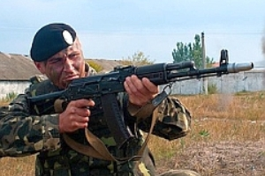
Надзвичайні ситуації військового характеру
Надзвичайні ситуації військового характеру — це ситуації, пов'язані з наслідками застосування зброї масового ураження або звичайних засобів ураження, під час яких виникають вторинні фактори ураження населення внаслідок зруйнування атомних і гідроелектричних станцій, складів і сховищ радіоактивних і токсичних речовин та відходів, нафтопродуктів, вибухівки, сильнодіючих отруйних речовин, токсичних відходів, транспортних та інженерних комунікацій.

Slide 8
Класифікація
Залежно від територіального поширення, обсягів, заподіяних або очікуваних економічних збитків, кількості людей, які загинули, розрізняють 4 рівні надзвичайних ситуацій — загальнодержавний, регіональний, місцевий та об'єктовий.
Надзвичайна ситуація загальнодержавного рівня — це надзвичайна ситуація, яка розвивається на території двох та більше областей (Автономної республіки Крим, міст Києва та Севастополя) або загрожує транскордонним перенесенням, а також у разі, коли для її ліквідації необхідні матеріали і технічні ресурси в обсягах, що перевищують власні можливості окремої області (Автономної республіки Крим, міст Києва та Севастополя), але не менше 1% обсягів видатків відповідного бюджету.
Надзвичайна ситуація регіонального рівня — це надзвичайна ситуація, яка розвивається на території двох або більше адміністративних районів (міст обласного значення), Автономної республіки Крим, областей, міст Києва та Севастополя або загрожує перенесенням на територію суміжної області, а також у разі, коли для її ліквідації необхідні матеріальні і технічні ресурси в обсягах, що перевищують власні можливості окремого району, але не менше 1% обсягів видатків відповідного бюджету.

Slide 9
Класифікація
Надзвичайна ситуація місцевого рівня — це надзвичайна ситуація, яка виходить за межі потенційно-небезпечного об'єкта, загрожує поширенням самої ситуації або її вторинних наслідків на довкілля, сусідні населені пункти, інженерні споруди, а також у разі, коли для її ліквідації необхідні матеріальні і технічні ресурси в обсягах, що перевищують власні можливості об'єкта. До місцевого рівня також належать всі надзвичайні ситуації, які виникають на об'єктах житлово-комунальної сфери та інших, що не входять до затверджених переліків потенційно-небезпечних об'єктів.
Надзвичайна ситуація об'єктового рівня — це надзвичайна ситуація, яка не підпадає під зазначені вище визначення, тобто така, що розгортається на території об'єкта або на самому об'єкті, її наслідки не виходять за межі об'єкта або його санітарно-захисної зони.

Slide 10
Ліквідація наслідків надзвичайних ситуацій
Ліквідація наслідків надзвичайної ситуації проводиться з метою відновлення роботи підприємства організації, навчальних закладів тощо. Вона включає:
розвідку осередків надзвичайних ситуацій;
аварійно-рятувальні й лікувально-евакуаційні заходи;
локалізацію й гасіння пожеж;
відбудову споруд і шляхів сполучення;
проведення ізоляційно-обмежувальних заходів в осередках біологічного зараження;
проведення спеціальної обробки населення;
дезактивації, дегазації техніки, доріг, місцевості тощо.

